Slide 1
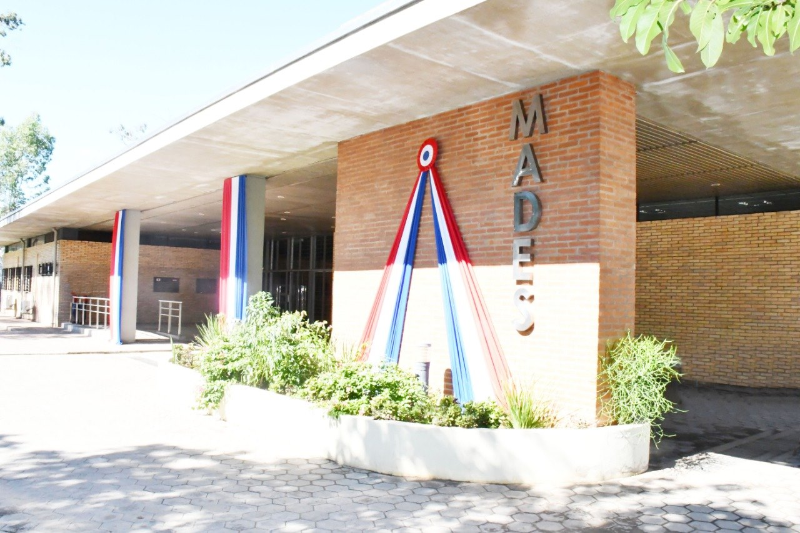



PRESUPUESTO GENERAL
DE LA NACIÓN 2020
MINISTERIO DEL AMBIENTE Y DESARROLLO SOSTENIBLE

Slide 2



FUNCIONES
DEL
MADES
Formular políticas
enmarcados en el
Plan Nacional
de Desarrollo
Coordinar, supervisar y ejecutar las
acciones ambientales y los planes,
programas y proyectos
y referentes a la preservación y la conservación, la recomposición y el manejo de los recursos naturales.
Además, se encarga del ordenamiento ecológico y del ambiente en general, propendiendo a un mejoramiento permanente de las condiciones de vida de los distintos sectores de la sociedad paraguaya para garantizar condiciones de crecimiento…
- económico
- equidad social y
- sustentabilidad ecológica
a largo plazo.
Asimismo, el MADES es la responsable de velar por el cumplimiento de compromisos asumidos como país ante Organismos Internacionales establecidos en Tratados y Convenios Internacionales.

Slide 3
APLICACIÓN DE LEYES
La Ley N° 1561/2000 “QUE CREA EL SISTEMA NACIONAL DEL AMBIENTE, EL CONSEJO NACIONAL DEL AMBIENTE Y LA SECRETARÍA DEL AMBIENTE” Y SUS MODIFICACIONES”, que dispone que la SEAM (hoy día MADES) es la Autoridad de Aplicación, y según la Ley 6123 en su Art 2º, establece que nos regimos por la Ley 1561, y en esa ley en su Art 14º se establece que:
La SEAM (MADES) adquiere el carácter de
autoridad de aplicación de
MÁS DE 50 LEYES
ADEMÁS SE ENCUENTRA TRABAJANDO EN LA ELABORACIÓN DEL CÓDIGO AMBIENTAL PARAGUAYO

Slide 4
RECURSOS HUMANOS
El MADES no cuenta con la cantidad necesaria de funcionarios en las distintas áreas como ser: Biólogos, Ing. Agrónomos, Ing. Forestales, Ing. Ambiental, Químico Industrial, Hidrólogos, Veterinarios, Ing. Industrial, Abogados y profesionales de las ciencias económicas, entre otros.
Los créditos presupuestarios destinados a los servicios personales del MADES son insuficientes para otorgar a los funcionarios una remuneración acorde a sus funciones y responsabilidades y, los topes establecidos en los lineamientos para la elaboración del Presupuesto Anual no permiten mejorar la situación de disponibilidad presupuestaria. Al contrario, la aplicación de topes presupuestarios obligan a la Entidad al decrecimiento de su presupuesto, en materia de servicios personales, sacrificando rubros muy importantes e imprescindibles para una adecuada gestión institucional.

Slide 5
RESUMEN DE CATEGORÍAS DEL PLANTEL DE FUNCIONARIOS
DESCRIPCIÓN | CANTIDAD
FUNCIONARIOS PERMANENTES | 332
FUNCIONARIOS CONTRATADOS | 48
TOTAL DE FUNCIONARIOS PERMANENTES Y CONTRATADOS | 380
FUNCIONARIOS COMISIONADOS A OTRAS INSTITUCIONES | 16
FUNCIONARIOS CON TITULO UNIVERSITARIO | 178
FUNCIONARIOS DE FORMACIÓN BACHILLER Y ESCOLAR BÁSICA | 129
FUNCIONARIOS ESTUDIANTES UNIVERSITARIOS | 61
FUNCIONARIOS CON 60 AÑOS O MÁS | 43

Slide 6
TALENTO HUMANOS
EL MADES CUENTA CON:
44 GUARDAPARQUES
12 FISCALIZADORES
PARA TODO EL
PAÍS
ADEMÁS PARA LA IMPLEMENTACIÓN DEL SIAM SÓLO SE CUENTA CON:
14 TÉCNICOS EVALUADORES DE LICENCIAS
Cantidad insuficiente de funcionarios para el correcto funcionamiento, por lo que
es necesario la incorporación de más técnicos.

Slide 7
INVERSIONES OPERATIVAS
Mantenimiento y Reparación de Vehículos,
Adquisición de Vehículos,
Seguros de Vehículos,
Combustibles y Lubricantes,
Pasajes y Viáticos,
Mantenimiento de los Parques Nacionales
Indispensables para el cumplimiento de las normativas ambientales a través las fiscalizaciones, controles, monitoreos, etc.

Slide 8
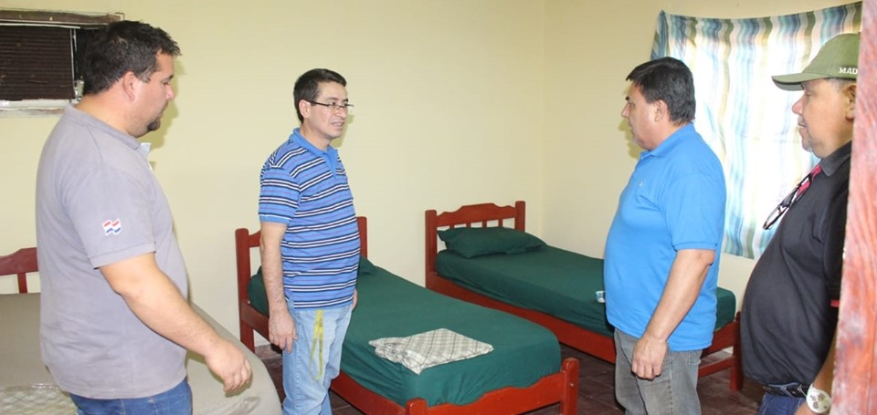
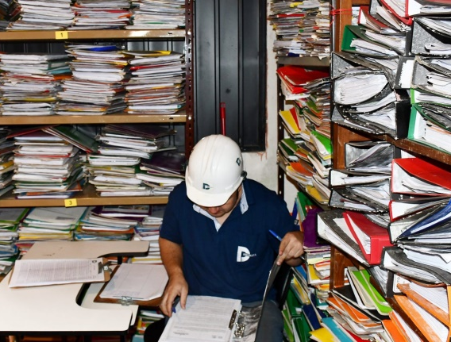
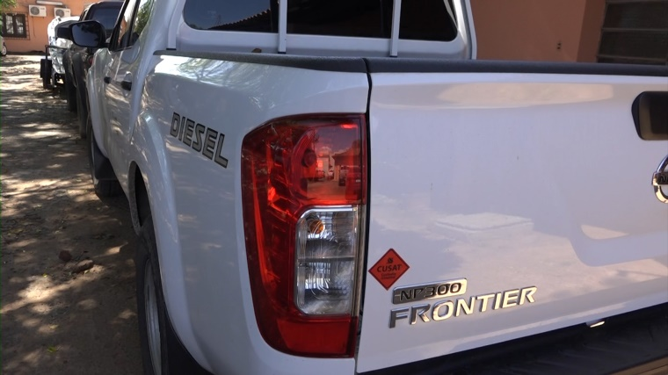
No obstante, pese a la insuficiente asignación presupuestaria anual, el MADES ha conseguido logros y avances muy importantes en beneficio del ambiente y de la ciudadanía:
- Se adquirió GPS para vehículos de la Institución Mayor control de los recursos
- Se habilitaron nuevas Oficinas Regionales Descentralización del MADES
- Digitalización de archivos de la institución Objetivo «Cero Papel»

Slide 9
El presupuesto actual del MADES es de G. 55.998.155.986.-
y solo representa el 0.07% del Presupuesto General de la Nación E.F. 2019.
Para el óptimo desempeño de la Institución se requiere aproximadamente un presupuesto de G. 130.084.059.129.- para el E.F. 2020. Este requerimiento fue presentado al Ministerio de Hacienda como un escenario de necesidades reales, sin embargo, no tuvo curso favorable.
Asimismo, cabe mencionar que el Anteproyecto de Presupuesto 2020 sufrió una disminución de G. 1.497.587.116.- con relación al presupuesto vigente 2019 y sus modificaciones, debido a la aplicación del tope presupuestario en Fuente de Financiamiento 10 “Recursos del Tesoro” definido por el Ministerio de Hacienda, siendo afectado el Objeto del Gasto 144 “Jornales” del Grupo 100 “Servicios Personales”.

Slide 10
Teniendo en cuenta que el MADES solo cuenta con FF 10 “Recursos del Tesoro” en el Grupo 100 “Servicios Personales” y no así en los demás grupos de gastos, se procedió a recortar el O.G. 144 “Jornales” debido a que es el único objeto del gasto que cubre el recorte requerido.
Ante esta situación, se solicitó encarecidamente al Ministerio de Hacienda la reposición del monto disminuido (recorte) en el mismo Objeto del Gasto y la misma Fuente de Financiamiento, considerando que con el presupuesto recortado en el rubro de jornales no se podrá recontratar personales de apoyo para todo el Ministerio, que ya cuentan con años de servicio y experiencia suficiente.
Se aclaró al Ministerio de Hacienda que la reposición no implicaba un aumento o ampliación de la Fuente de Financiamiento mencionada, más bien recuperar el importe disminuido con el fin de alcanzar nuevamente el monto total vigente del E.F. 2019, más los ajustes necesarios por traslados de funcionarios aprobados.

Slide 11
También se solicitó la inclusión de una ampliación solicitada en el presente ejercicio fiscal de G. 1.000.000.000.- al proyecto de Ley de Presupuesto 2020, con Fuente de Financiamiento 30 “Recursos Institucionales”. Esta ampliación solicitada también correspondía a la reposición del monto recortado del Anteproyecto de Presupuesto 2019.
Sin embargo, ambos pedidos no tuvieron aprobación del Ministerio de Hacienda.
Con la mejora del Presupuesto 2020 se logrará remunerar a los Guardaparques permanentes y contratados por las funciones riesgosas que cumplen diariamente en defensa y preservación del sistema ambiental y ecológico, teniendo a su cargo el resguardo de 2.466.769 hectáreas de Áreas Protegidas del territorio nacional, estando expuestos al contacto directo con agentes contaminantes de agua, suelo y aire, así como procedimientos en los que exponen sus vidas enfrentándose a infractores ambientales y muchas veces a criminales como narcotraficantes, cazadores furtivos y muchos otros peligros.

Slide 12
GUARDAPARQUES
Que el Clasificador Presupuestario contempla el pago de Bonificaciones por Exposición al Peligro conforme lo siguiente "Asignación fijada al personal de las fuerzas públicas y/o funcionarios equiparados a los agentes del orden público por leyes especiales cuyos cargos deberán estar expresamente identificados en el anexo del personal, en concepto de exposición al peligro..."
Que el artículo 44 de la ley 352/94 "De Áreas Silvestres Protegidas" establece "Los Guardaparques de las Áreas Silvestres Protegidas bajo dominio público, en ejercicio de sus funciones, quedarán equiparados a los agentes del orden público, permitiéndoseles la portación de armas dentro del límite de la jurisdicción territorial de las Áreas Silvestres Protegidas…”

Slide 13
El MADES busca reacomodarse con los recursos financieros aprobado para la misión, por lo que solicitó al Ministerio de Hacienda que vía adenda le permita reorganizar su presupuesto con una reprogramación de los gastos más necesarios e impostergable en FF 30 “Recursos Institucionales”, correspondientes al Ministerio del Ambiente y Desarrollo Sostenible E.F. 2020. Que posibilitará la contratación de profesionales para el área de evaluación donde se emiten o se rechazan las licencias ambientales, como también para el área de Fiscalización, Guardaparques, y la parte jurídica enfocado a la misión institucional.
Asimismo, se posibilitará la contratación de profesionales para las diversas áreas temáticas y el pago de las bonificaciones y gratificaciones en porcentajes más aproximados a lo establecido en el Decreto Reglamentario, considerando que actualmente se pagan porcentajes muy por debajo de lo establecido en las normativas vigentes, debiendo realizar recortes en los pagos por la insuficiente disponibilidad presupuestaria.

Slide 14
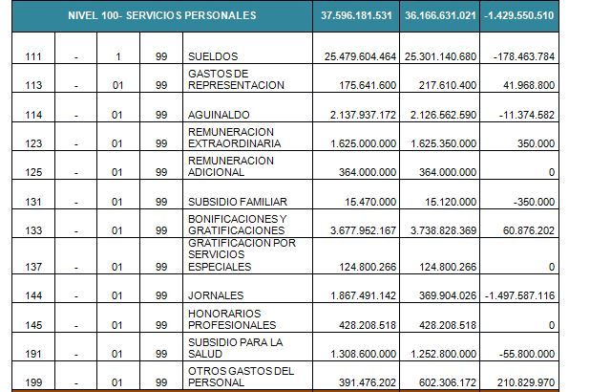
COMPARATIVO
PRESUPUESTO 2019 - PROYECTO DE LEY 2020 (EJECUTIVO)
O.G. | F.F. (10 Y 30) | O.F. | DPTO. | RUBROS | PRESUPUESTO 2019 (con modificaciones) | PROYECTO DE LEY M.H. | DIFERENCIA

Slide 15
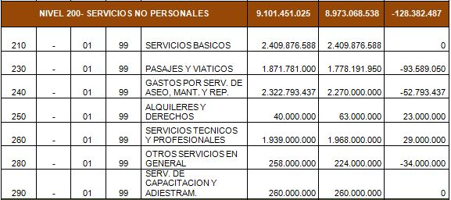
COMPARATIVO
PRESUPUESTO 2019 - PROYECTO DE LEY 2020 (EJECUTIVO)
O.G. | F.F. (10 Y 30) | O.F. | DPTO. | RUBROS | PRESUPUESTO 2019 (con modificaciones) | PROYECTO DE LEY M.H. | DIFERENCIA

Slide 16
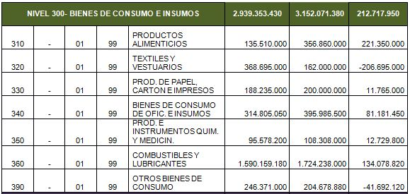
COMPARATIVO
PRESUPUESTO 2019 - PROYECTO DE LEY 2020 (EJECUTIVO)
O.G. | F.F. (10 Y 30) | O.F. | DPTO. | RUBROS | PRESUPUESTO 2019 (con modificaciones) | PROYECTO DE LEY M.H. | DIFERENCIA

Slide 17
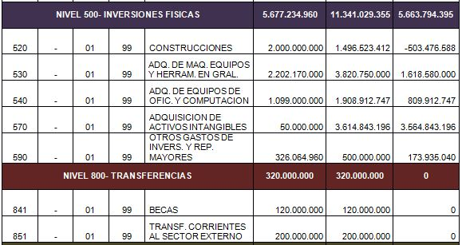
COMPARATIVO
PRESUPUESTO 2019 - PROYECTO DE LEY 2020 (EJECUTIVO)
O.G. | F.F. (10 Y 30) | O.F. | DPTO. | RUBROS | PRESUPUESTO 2019 (con modificaciones) | PROYECTO DE LEY M.H. | DIFERENCIA

Slide 18
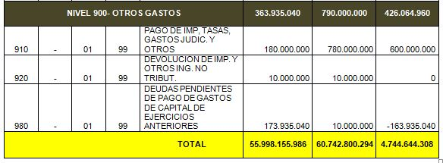
COMPARATIVO
PRESUPUESTO 2019 - PROYECTO DE LEY 2020 (EJECUTIVO)
O.G. | F.F. (10 Y 30) | O.F. | DPTO. | RUBROS | PRESUPUESTO 2019 (con modificaciones) | PROYECTO DE LEY M.H. | DIFERENCIA

Slide 19
Como puede observarse, existe una disminución de G. 1.429.550.510.- en la FF 10, con relación al Ejercicio Fiscal anterior. Esta disminución afecta al Grupo 100 “Servicios Personales”, ya que en otros grupos de gastos no se cuenta con aportes del Tesoro.
Dentro de este grupo de gastos, el rubro afectado directamente es el O.G. 144 “Jornales”

Slide 20
PORCENTAJE DE EJECUCIÓN A LA FECHA 20/09/2019
A la fecha se registra un 50% de ejecución del Presupuesto.

Slide 21


Muchas Gracias
Ariel Oviedo, Ministro
MINISTERIO DEL AMBIENTE Y DESARROLLO SOSTENIBLE
(MADES)

